Slide 2
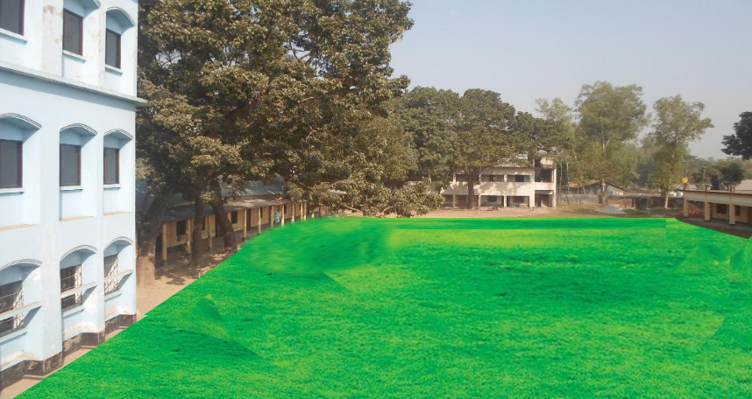
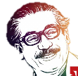
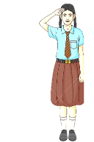
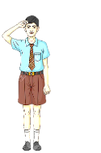
পতাকাটি আমার-তোমার, সমগ্র বাঙালি জাতির। এই পতাকাটির জন্য আমরা মুক্তিযুদ্ধ করেছি।

Slide 3
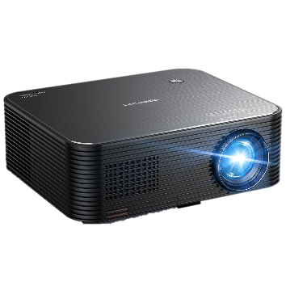
আজকের মাল্টিমিডিয়া ক্লাশে সবাইকে শুভেচ্ছা

Slide 4
পরিচিতি
মোঃ গোলাম ওয়ারেছ
সহকারি শিক্ষক (কম্পিউটার)
তামাই ইসলামিয়া ফাযিল মাদ্রাসা
তামাই, বেলকুচি, সিরাজগঞ্জ।
মোবাইল নং – ০১৭১৭৫২২৮৭৪
ই-মেইলঃ warestamai80@gmail.com
wares_tamai@yahoo.com
তথ্য ও যোগাযোগ প্রযুক্তি
শ্রেণিঃ একাদশ ও দ্বাদশ
সময়ঃ ৪৫ মিনিট
তারিখঃ 01/০7/২০২০ ইং

Slide 5
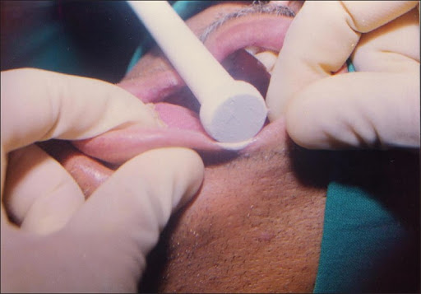
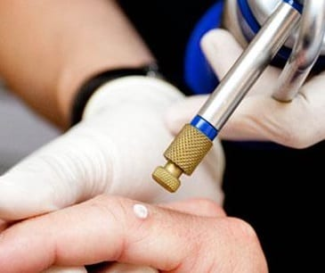
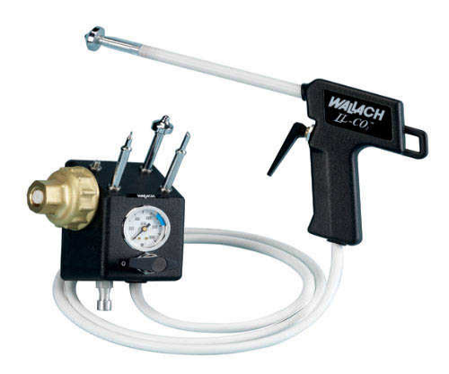
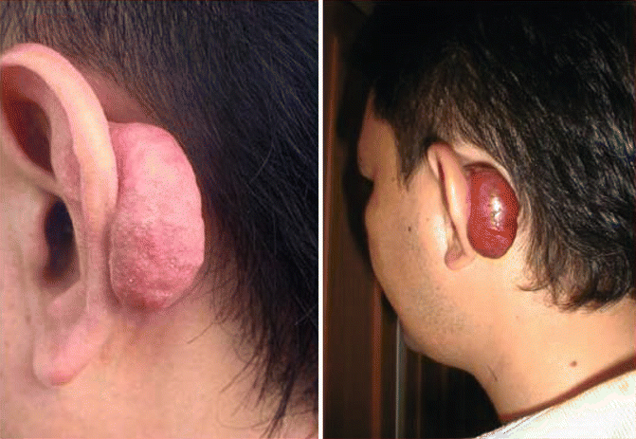
এই আলোক চিত্রগুলো কিসের?
আধুনিক চিকিৎসা বিজ্ঞানে নতুন সংযোজন ‘ক্রায়োসার্জারি’।
তরল নাইট্রোজেন স্প্রে করার জন্য ব্যবহৃত ক্রায়োগান

Slide 6
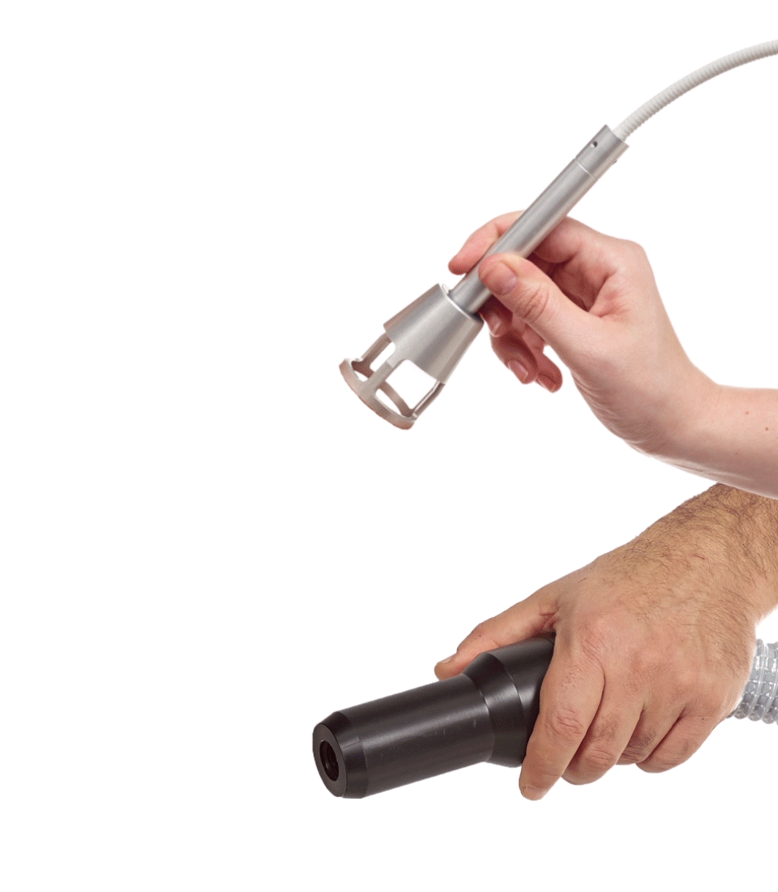
আজকের পাঠ
ক্রায়োসার্জারি (Cryosurgery)
অধ্যায়ঃ ১, অংশ ১.১৪.৩

Slide 7
শিখনফল -
এই পাঠ শেষে শিক্ষার্থীরা ---
ক্রায়োসার্জারি সম্পর্কে বলতে পারবে;
ক্রায়োসার্জারির পদ্ধতি/কৌশল বর্ণনা করতে পারবে;
ক্রায়োসার্জারির ব্যবহার/প্রয়োগ বিশ্লেষণ করতে পারবে।

Slide 8
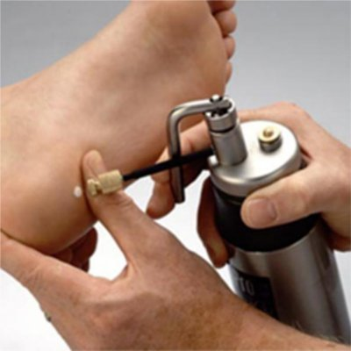
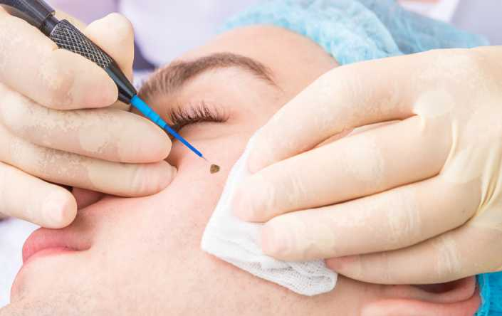
নিচের ছবিতে কি দেখা যাচ্ছে?
ক্রায়োসার্জারি (Cryosurgery)
গ্রীক Cryo (বরফের মতো ঠান্ডা) এবং Surgery (হাতের কাজ) শব্দ দু’টি হতে Cryosurgery শব্দটি এসেছে। Cryosurgery হচ্ছে এক প্রকার চিকিৎসা পদ্ধতি যার মাধ্যমে অত্যাধিক শীতল তাপমাত্রা প্রয়োগ করে ত্বকের অস্বাভাবিক এবং রোগাক্রান্ত টিস্যু ধ্বংস করা হয়।
অর্থাৎ খুব শীতলীকরণ তরল পদার্থ প্রয়োগের মাধ্যমে শরীরের অসুস্থ বা অস্বাভাবিক টিস্যু ধ্বংস করার পদ্ধতিকে ক্রায়োসার্জারি বলে।

Slide 9
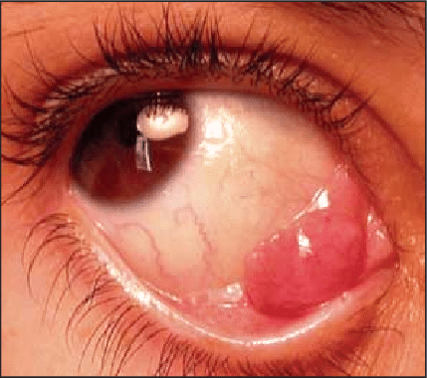
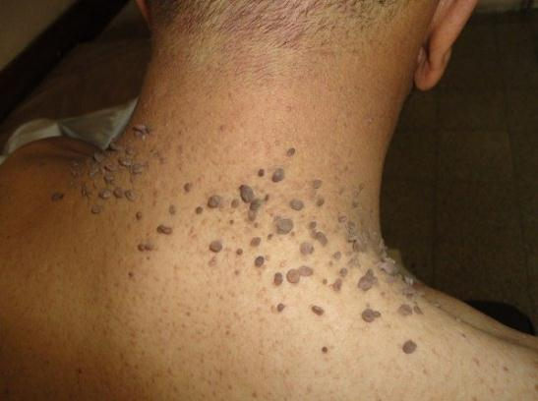
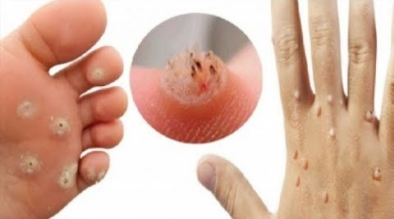
নিচের ছবিগুলো লক্ষ্য কর
চর্ম রোগ
ত্বক ক্যান্সার
চোখের টিউমার
টিউমার
অনেক জটিল রোগের চিকিৎসার জন্য ক্রায়োসার্জারি ব্যবহার করা হয়। যেমনঃ টিউমার, চর্ম রোগ, বিভিন্ন ধরণের ক্যান্সার, তিল, আচিঁল, পাইলস, মেছতাসহ বিপজ্জনক রোগের চিকিৎসায় এ পদ্ধতি ব্যবহার করা হয়।

Slide 10
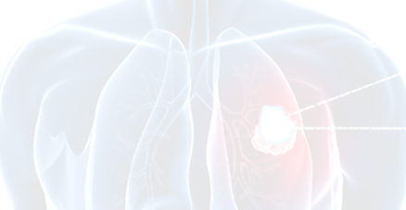
ঐতিহাসিকভাবেই বেশ কিছু রোগের চিকিৎসার জন্য ক্রায়োসার্জারিকে ব্যবহার করা হতো। ১৯২০ ইং সালের দিকে ক্রায়োসার্জারিতে তরল অক্সিজেনের ব্যবহার শুরু হয়। ১৯৫০ ইং সালে ড: রে এলিংটন ক্রায়োসার্জারিতে তরল নাইট্রোজেন প্রয়োগ করেন। ড: ইরভিং কুপার এবং আর্নোন্ড লির হাত ধরে আধুনিক ক্রায়োসার্জিরর যাত্রা শুরু হয়।
যে তাপমাত্রায় বরফ জমাট বাঁধে দেহ কোষে তার চাইতেও নিম্ন তাপমাত্রার ধ্বংসাত্মক শক্তির সুবিধ গ্রহন করে ক্রায়োসার্জারি কাজ করে। এতে নিম্ন তাপমাত্রায় দেহকোষের অভ্যন্তরস্থ বরফ ক্রিস্টাল গুলোর বিশেষ আকার বা বিন্যাসকে ছিন্ন করে দূরে সরিয়ে দেয়া যায়।
ক্রায়োসার্জারির ক্ষেত্রে সাধারণত পৃথক পৃথকভাবে তরল নাইট্রোজেন (-১৯৬^{০}C) এবং অন্যান্য ক্রায়োজনিক এজেন্ট যেমন – তরল নাইট্রাস অক্সাইড (-৮৯^{০}C), তরল কার্বন-ডাই-অক্সাইড (-৭৯^{০}C), তরল অর্গান (-১৯৬^{০}C), ইথাইল ক্লোরাইড, ডাই মিথাইল ইথার-প্রপেন (-৪১^{০}C) এবং ফ্লোরিনেটেড হাইড্রোকার্বন ইত্যাদি ব্যবহার করে ক্রায়োসার্জিক্যাল চিকিৎসার আরও উন্নতি সাধন করা হয়।

Slide 11
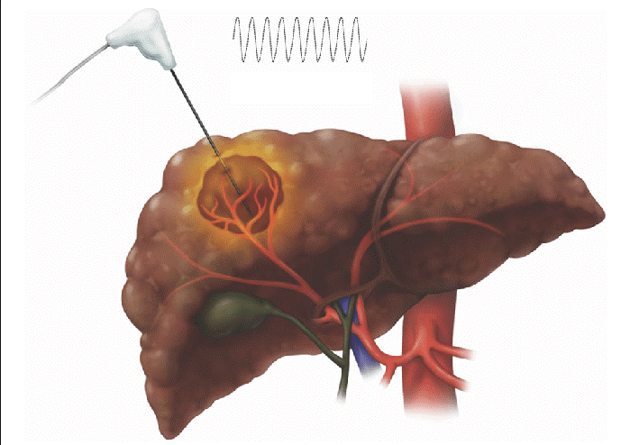
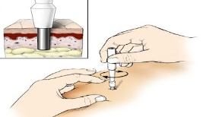
একক কাজ
ক্রায়োসার্জারি কাকে বলে?
ক্রায়োসার্জারির এজেন্টগুলো উল্লেখ কর।

Slide 12
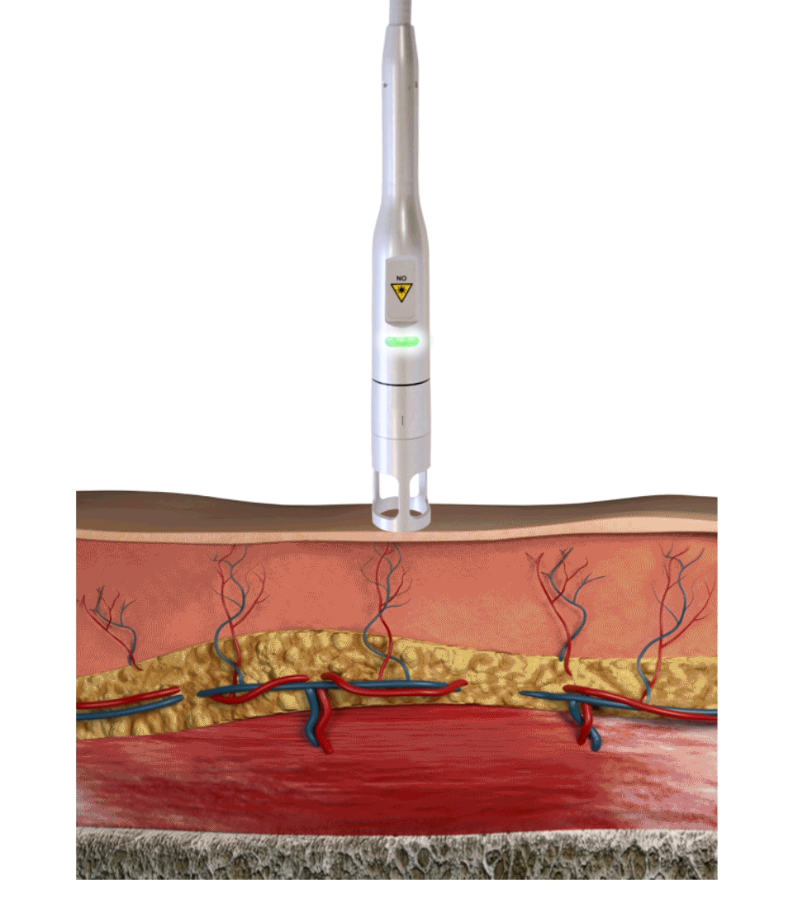
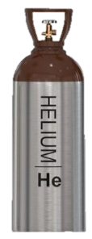
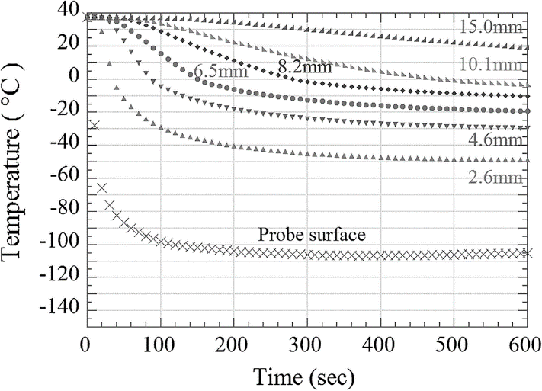
নিচের ছবিতে কী দেখতে পাচ্ছ?
বরফ পিন্ডের ভিতরে টিউমার টিস্যুটি আটকা পরে গেলে এতে রক্ত ও অক্সিজেন সরবরাহ বন্ধ হয়ে যায়। এর ফলে জমাটবদ্ধ অবস্থায় টিউমার ক্ষয় হয়। আবার হিলিয়াম গ্যাস নিঃসরণের মাধ্যমে তাপমাত্রা ২০^{০} সেঃ থেকে ৪০^{০} সেঃ এ উঠানো হয়। তখন জমাটবদ্ধ টিউমার টিস্যুটির বরফ গলে যায় এবং টিস্যুটি ধ্বংস হয়ে যায়।
ক্রায়োথেরাপিতে টিউমার টিস্যুর তাপমাত্রা ১২ সেকেন্ডের ভেতর কমিয়ে -১২০^{০} থেকে -১৬৫^{০} সেঃ তাপমাত্রায় নিয়ে আসা হয়। এই সময় ক্রায়োপ্রোব বা একটি সূচের প্রান্ত দ্বারা টিউমার টিস্যুর ভিতরে খুব দ্রুত তরল অর্গান গ্যাসের নিঃসরণ করানো হয়।

Slide 13
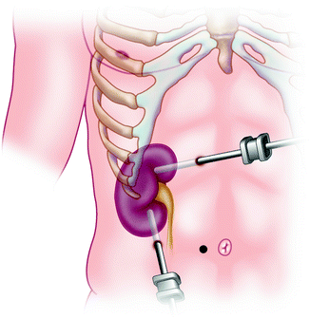
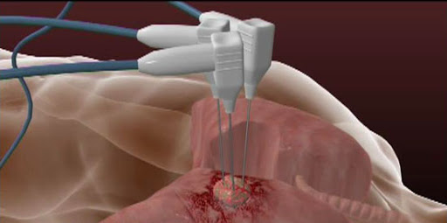
নিচের ছবিতে কী দেখতে পাচ্ছ?
চিকিৎসক টিস্যুর তাপমাত্রার হ্রাস-বৃদ্ধি এবং বরফ খন্ডের আকার আকৃতি নিয়ন্ত্রণ করতে পারে। তাপমাত্রা হ্রাস-বৃদ্ধির প্রক্রিয়াটি দু’টি চক্রে সম্পন্ন হয়। শীতলীকরণ প্রক্রিয়া ততক্ষণ পর্যন্ত চলতে থাকে যতক্ষণ না পুরো আক্রান্ত স্থান ৫-১০ মি.মি. পুরু বরফ দ্বারা আবৃত হয়। বড় টিউমারের ক্ষেত্রে একাধিক শিতলীকরণ সূচ ব্যবহার করা হয়।
একাধিক শিতলীকরণ সূচের ব্যবহার

Slide 14
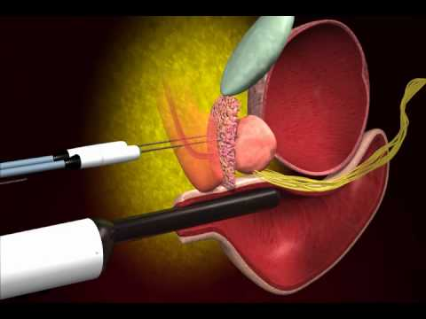
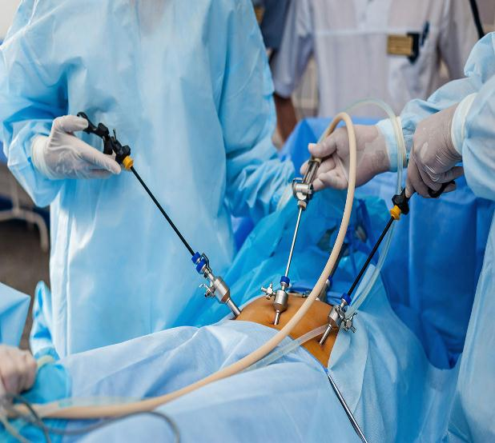
নিচের ছবিতে কী দেখতে পাচ্ছ?
প্রযুক্তির উন্নতির কারণে বর্তমানে ক্রায়ো সূঁচ (আল্ট্রাথিন) ব্যবহারের মাধ্যমে বরফ প্রয়োগের প্রক্রিয়া অত্যান্ত সুচারু ভাবে নিয়ন্ত্রণ করা যায়। ফলে ক্রায়োসার্জারিতে জটিলতা কমিয়ে আনা সম্ভব হয়েছে।
ক্রায়ো সূঁচ (আল্ট্রাথিন)

Slide 15
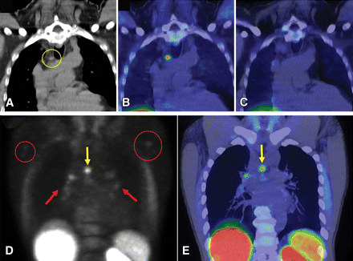
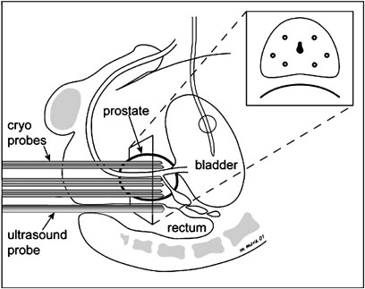
নিচের ছবিতে কী দেখতে পাচ্ছ?
শরীরের অভ্যন্তরে চিকিৎসা প্রদানের আগে ট্রান্সরেকটার আলট্রাসাউন্ড বা ম্যাগনেটিভ রেজোনাল ইমেজিং (mri) পদ্ধতির সাহায্যে টিউমারের সঠিক অবস্থান ও আয়তন নির্ধারণ করে নেওয়া যায়। আবার এ পদ্ধতিতে ক্রায়ো প্রোবটির গতিবিধি লক্ষ্য করে সুস্থ কোষগুলোকে প্রভাবমুক্ত রাখা যায়।
ম্যাগনেটিক রেজোন্যান্স ইমেজিং (mri)
আল্ট্রাসাউন্ড

Slide 16
জোড়ায় কাজ
সাধারণ সার্জারি ও ক্রায়োসার্জারির মধ্যে পার্থক্য নির্ণয় কর।

Slide 17
ভিডিওটিতে কী হচ্ছে?
ভিডিওটিতে কী দেখতে পেলে?
ত্বকের ছোট টিউমার, ত্বকের ছোট ছোট ক্যান্সার, ইত্যাদি ক্রায়োসার্জারির মাধ্যমে চিকিৎসা করা হয়। এছাড়াও যকৃত ক্যান্সার, বৃক্ক ক্যান্সার, প্রস্টেট ক্যান্সারসহ পাইলস ইত্যাদি চিকিৎসা করা হয়।

Slide 18
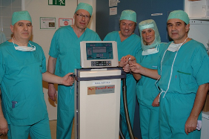
দলীয় কাজ - সময়- ১0 মিনিট
‘‘ক্রায়োসার্জারির মাধ্যমে কম খরচে ঝুঁকিহীনভাবে অনেক দুরারোগ্য ও জটিল রোগ থেকে সহজেই মুক্তি পাওয়া যায়’’ - উক্তিটির যথার্থ বিশ্লেষণ কর।

Slide 19
মূল্যায়ন
1. আধুনিক ক্রায়োসার্জারির যাত্রা শুরু করেন কে?
2. ক্রায়োসার্জারির মাধ্যমে কিভাবে টিউমারের ক্ষয় করা হয়?
৩. ক্রায়োথেরাপিতে ১২ সেকেন্ডে কত তাপমাত্রা কমিয়ে আনা হয়?
৪. ক্রায়োসার্জারিতে শীতলীকরণ প্রক্রিয়া কতক্ষণ পর্যন্ত চলে?
৫. ক্রায়োসার্জারিতে টিউমারের অবস্থান ও আয়তন কিভাবে নির্ধারণ করা হয়?
৬. ক্রায়োসার্জারির মাধ্যমে সাধারণত কোন কোন রোগের সার্জারি করা হয়?

Slide 20
বাড়ির কাজ
☞ ক্রায়োসার্জারি চিকিৎসা পদ্ধতি সম্পর্কে তোমার মতামত দাও।

Slide 21
সবাই ভালো ও সুস্থ থেকো

